Slide 1

CREDIT CARD CUSTOMERS
¿Quiénes serán los clientes que abandonen la cuenta?
AUTOR: Rodrigo Ortiz
Fecha: 30/10/2024

Slide 2
AGENDA
Contexto y audiencia
Hipótesis / Preguntas de interés
Metadata
Análisis exploratorio
Insights

Slide 3

Contexto y audiencia
Contexto
El gerente de un banco está preocupado porque cada vez más clientes abandonan sus servicios de tarjetas de crédito. Por esta razón, es importante poder predecir quiénes serán los clientes que abandonen la cuenta para poder ir proactivamente a buscarlos y brindarles mejores servicios y cambiar sus decisiones en la dirección opuesta
Audiencia
Gerente y directivos del banco: comprensión magnitud del problema y posibles soluciones
Equipo de marketing: estrategias para mejorar satisfacción del cliente
Equipo de atención al cliente: mejoras en experiencia del cliente
Departamento de finanzas: impacto financiero en pérdida de clientes

Slide 4

Hipótesis / Preguntas de interés
Principales
¿Qué clientes están en riesgo?
¿Qué características de los clientes influyen en el abandono?
Hipótesis planteadas
1- Edad: Los clientes más jóvenes tienen más probabilidades de abandonar el servicio de tarjetas de crédito que los clientes mayores.
2- Ingreso: Los clientes con ingresos más bajos tienden a abandonar el servicio de tarjetas de crédito más frecuentemente que aquellos con ingresos más altos.
3- Estado Civil: Los clientes solteros tienen una tasa de abandono más alta en comparación con los clientes casados.
4- Utilización del crédito: Los clientes con un alto promedio de utilización de crédito son más propensos a abandonar su tarjeta de crédito.
5- Inactividad: Los clientes que han estado inactivos durante un período de tiempo prolongado (Months_Inactive_12_mon) tienen una mayor probabilidad de abandonar el servicio.
6- Número de contactos: Un mayor número de contactos con el banco puede estar asociado con una menor tasa de abandono.
7- Período de relación: los clientes con menos de 12 meses de relación con el banco tienen tendencia a abandonar el servicio.

Slide 5
Resumen Metadata
Variable | Tipo de Variable
Número de cliente | Categórica (Identificador)
Variable de evento interno | Categórica (Existente/Agotado)
Edad del cliente | Numérica (Continua)
Género | Categórica (M/F)
Número de dependientes | Numérica (Entera)
Nivel educativo | Categórica
Estado civil | Categórica
Categoría de ingresos anuales | Categórica
Categoría de tarjeta | Categórica
Periodo de relación con el banco | Numérica (Continua)
Número total de productos | Numérica (Entera)
Número de meses inactivos | Numérica (Entera)
Número de contactos | Numérica (Entera)
Límite de crédito | Numérica (Continua)
Saldo rotatorio total | Numérica (Continua)
Línea de crédito abierta | Numérica (Continua)
Cambio en el monto de transacciones | Numérica (Continua)
Monto total de la transacción | Numérica (Continua)
Recuento total de transacciones | Numérica (Entera)
Cambio en el recuento de transacciones | Numérica (Continua)
Índice de utilización promedio | Numérica (Continua)
Número de filas: 10127
Número de columnas: 21
% clientes perdidos
16,06% (1627 clientes)

Slide 6
ANÁLISIS EXPLORATORIO

Slide 7
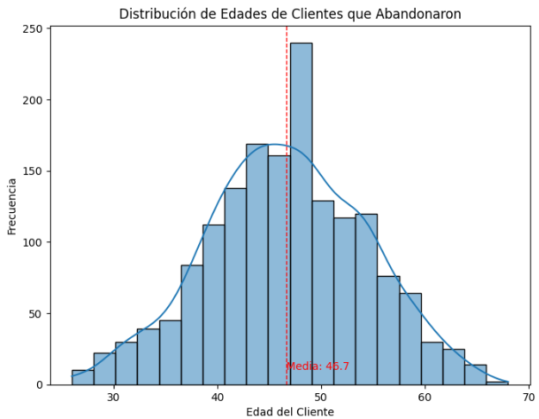
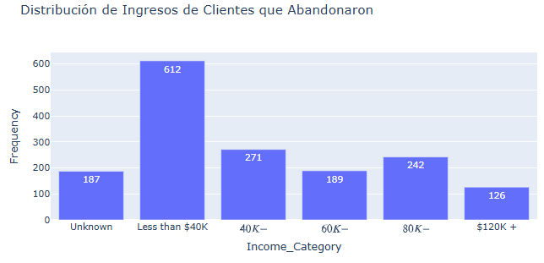
Resultados hipótesis n°1 y n°2
La hipótesis 2 es verdadera. Los clientes con ingresos más bajos tienden a abandonar el servicio de tarjetas de crédito más frecuentemente que aquellos con ingresos más altos
La hipótesis 1 es falsa, los clientes con una edad entre 45 y 50 son quienes más abandonan los servicios

Slide 8
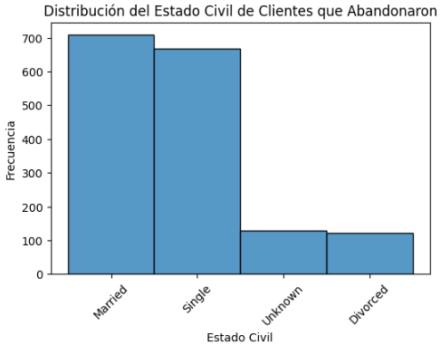
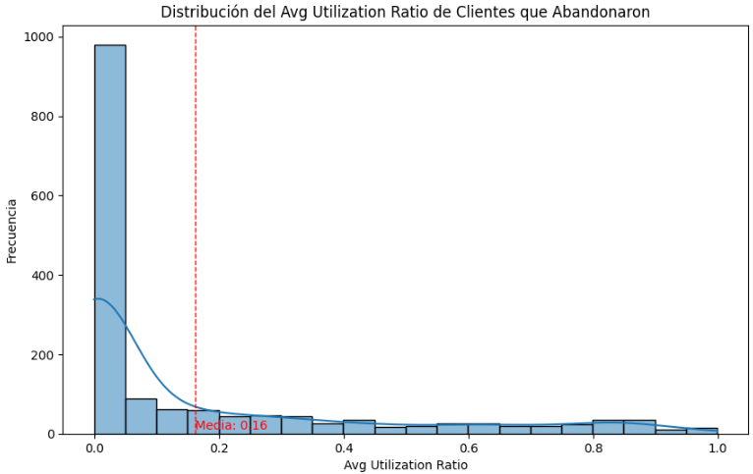
Resultados hipótesis n°3 y n°4
Hipótesis 3 falsa. Los clientes solteros no tienen una tasa de abandono más alta en comparación con los clientes casados
Hipótesis 4 falsa. Los clientes con un alto promedio de utilización de crédito (Avg_Utilization_Ratio) NO son más propensos a abandonar su tarjeta de crédito

Slide 9
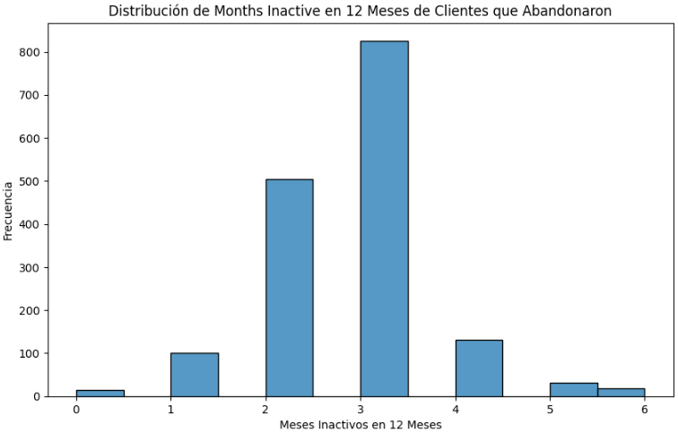
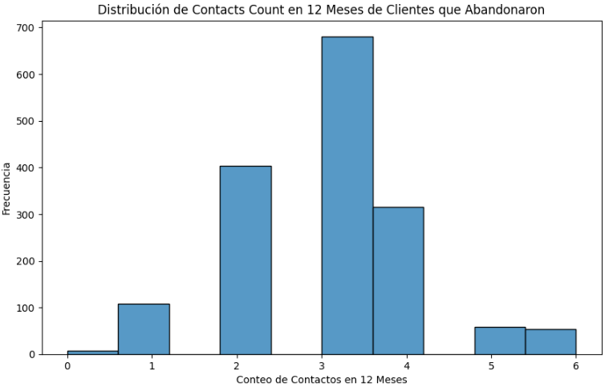
Resultados hipótesis n°5 y n°6
Hipótesis 5 Falsa. Los clientes que han estado inactivos durante un período de tiempo prolongado (Months_Inactive_12_mon) NO tienen una mayor probabilidad de abandonar el servicio
Hipótesis 6 Verdadera. Un mayor número de contactos con el banco (Contacts_Count_12_mon) puede estar asociado con una menor tasa de abandono

Slide 10
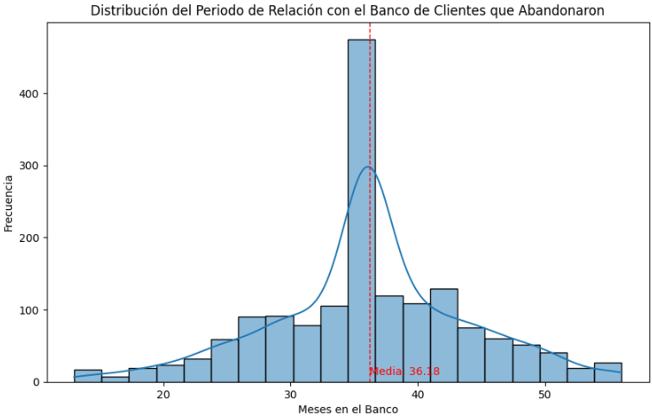
Resultados hipótesis n°7
Hipótesis 7 falsa. Los clientes con menos de 12 meses de relación con el banco NO tienen tendencia a abandonar el servicio. Estos son los clientes entre 25 y 45 meses de relación

Slide 11
Insights
Los clientes con una edad entre 45 y 50 años son quienes más abandonan los servicios
Los clientes con ingresos más bajos tienden a abandonar el servicio de tarjetas de crédito más frecuentemente que aquellos con ingresos más altos
Los clientes solteros no tienen una tasa de abandono más alta en comparación con los clientes casados
Los clientes con un alto promedio de utilización de crédito (Avg_Utilization_Ratio) no son más propensos a abandonar su tarjeta de crédito
Los clientes que han estado inactivos durante un período de tiempo prolongado (Months_Inactive_12_mon) no tienen una mayor probabilidad de abandonar el servicio
Hipótesis 6 Verdadera. Un mayor número de contactos con el banco (Contacts_Count_12_mon) puede estar asociado con una menor tasa de abandono
Los clientes con menos de 12 meses de relación con el banco no tienen tendencia a abandonar el servicio. Estos son los clientes entre 25 y 45 meses de relación

